Slide 1
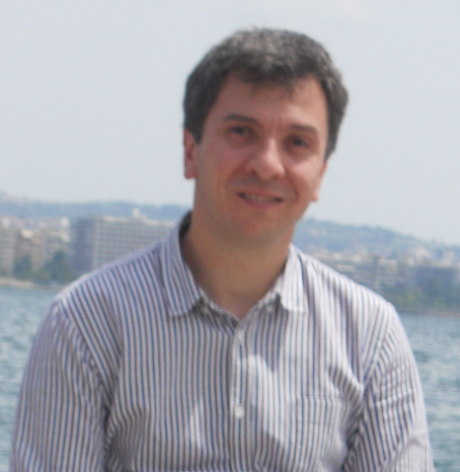
Értékpapírpiacok
Dr. Kosztopulosz Andreász
egyetemi docens
SZTE GTK Pénzügyek és Nemzetközi Gazdasági Kapcsolatok Intézete
2. fejezet A fix kamatozású értékpapírok világa

Slide 2
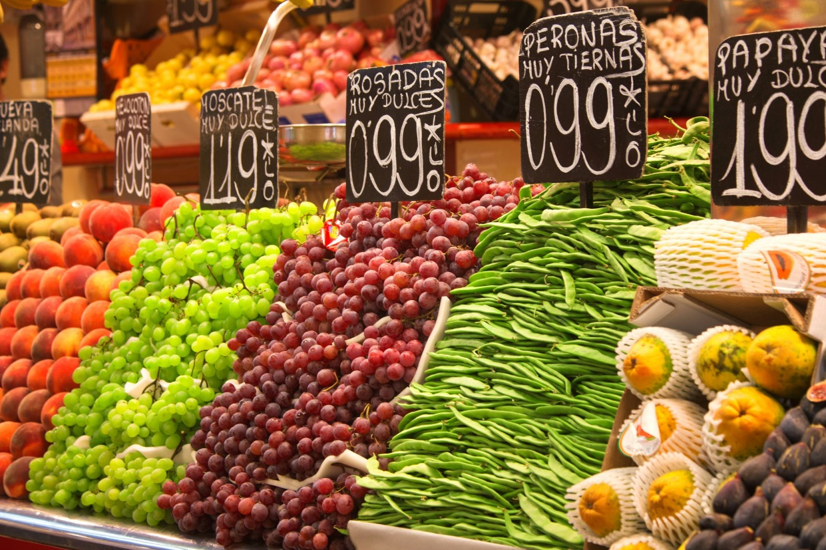
Feladat: a kötvények befektetői értékelése – az egy ár törvénye

Slide 3
1. Az A, B, C azonos kockázatú kötvényekről az alábbi információkkal rendelkezünk:
Mindhárom kötvény 5 év futamidejű és névértékük 100Ft.
Névleges kamatlábaik: 0%, 10% és 20%,
az árfolyamaik rendre 80, 82 és 90.
Van-e lehetőség arbitrázsra?
Forrás: Száz J. (1999): Tőzsdei opciók vételre és eladásra (Tanszék Kft., Bp.)

Slide 4
A három kötvény és portfólióik pénzáramlásai
 | A | B | C | A+C | 2B
1 | - | 10 | 20 | 20 | 20
2 | - | 10 | 20 | 20 | 20
3 | - | 10 | 20 | 20 | 20
4 | - | 10 | 20 | 20 | 20
5 | 100 | 110 | 120 | 220 | 220
P | 80 | 82 | 90 | 170 | 164

